Slide 1
海龟库程序题练习
朱龙雨

Slide 2
回顾海龟库
大家还记得库的概念吗
库，就是我们pyhton可以额外添加的功能拓展，如我们的海龟库。他拓展的功能
就是绘图。
讲起库，我们又要讲一下标准库和第三方库了。
海龟库就是标准库，也就是python自带的库，不需要额外下载
第三方库，则就是python不自带的库，需要额外进行下载。

Slide 3
海龟库单词
1.import turtle as t 导入海龟库改名为t
2.t.circle(100) 画圆 缩写：
3.t.forward(100) 画线 t.fd(100)
4.t.right(90) 右转 t.rt(90)
5.t.left(90) 左转 t.lt(90)
6.t.penup() 抬笔 t.pu()
7.t.pendown() 落笔 t.pd()
8.t.goto(100,100) 去坐标所在的位置
9.t.pensize(5) 画笔粗细 10.t.bgcolor('black') 背景颜色 11.t.color('yellow','blue') 颜色 12.t.pencolor('black') 画笔颜色 13.t.fillcolor('black') 填充颜色 14.t.begin_fill() 开始填充 15.t.end_fill() 结束填充 16.t.speed(10) 画笔速度（范围0-10）

Slide 4
海龟库练习1
1
2
3
4

Slide 5
练习前提
接下来，我会放出Python考级的海龟库大题。我们需要根据题目要求，绘制图案。
每一个要求和细节都会有它的得分点，大家需要注意。
如果某一点写不出来，我们完全可以跳过，去完成其他的得分点。

Slide 6
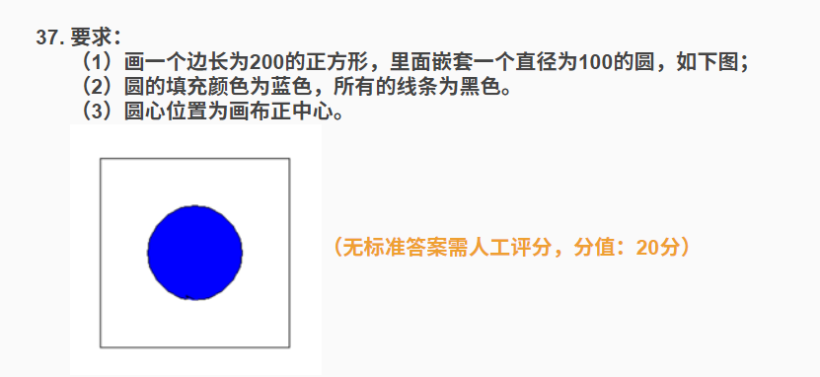
练习1

Slide 7
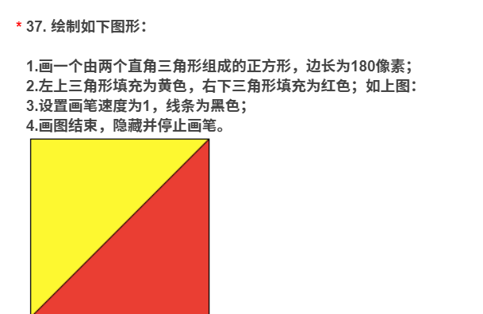
练习2

Slide 8
海龟库练习2
1
2
3
4

Slide 9
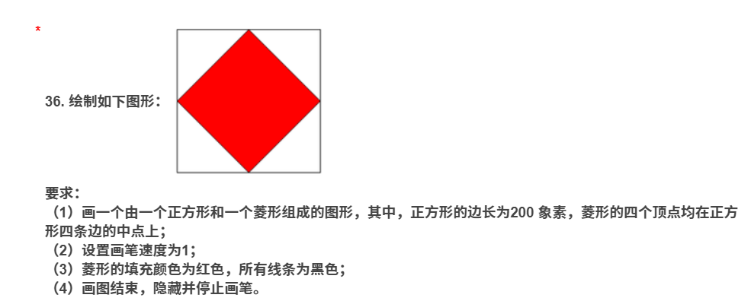
练习3

Slide 10
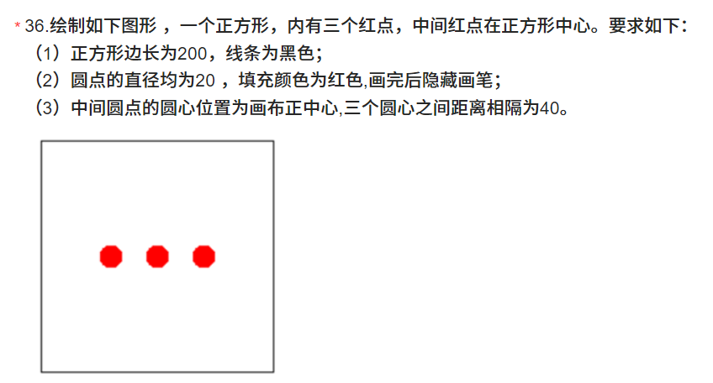
练习4

Slide 11
海龟库练习3
1
2
3
4

Slide 12
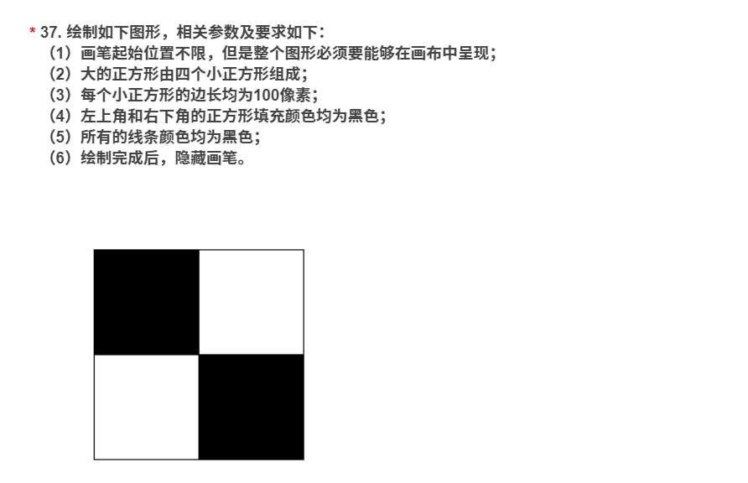
练习5

Slide 13
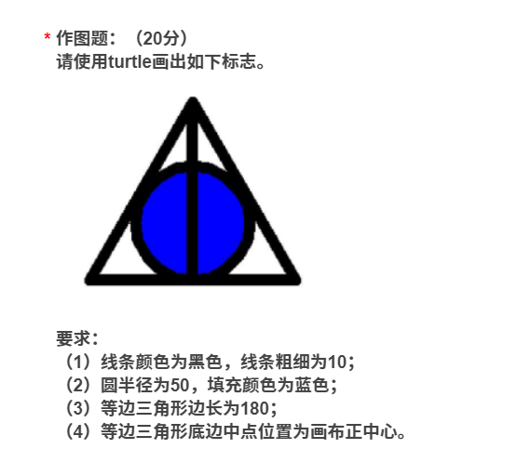
练习6

Slide 14
总结归纳
1
2
3
4

Slide 15
总结归纳
完成海龟库的题目，我们首先需要的基础就是海龟库单词的背诵。
如果单词写不出来，你想的再明白，再清楚，也完成不了题目。
单词能够默写出后，我们需要的就是思维，要能看出如何去简便的完成题目
特别是利用我们的循环和函数去完成。不要一味的依赖复制粘贴。

